Slide 1

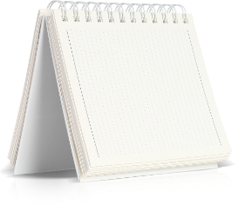



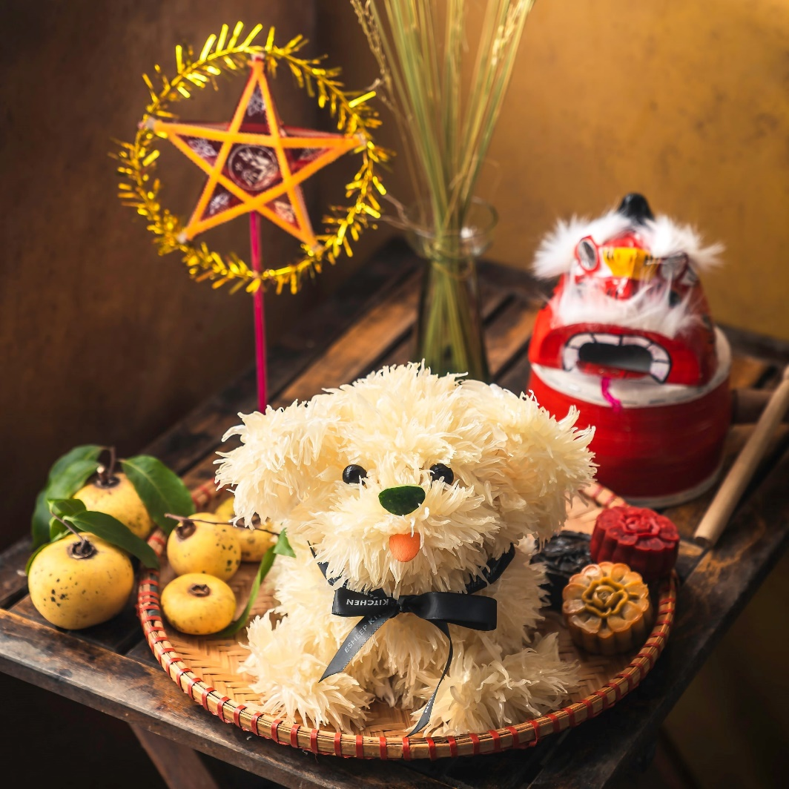
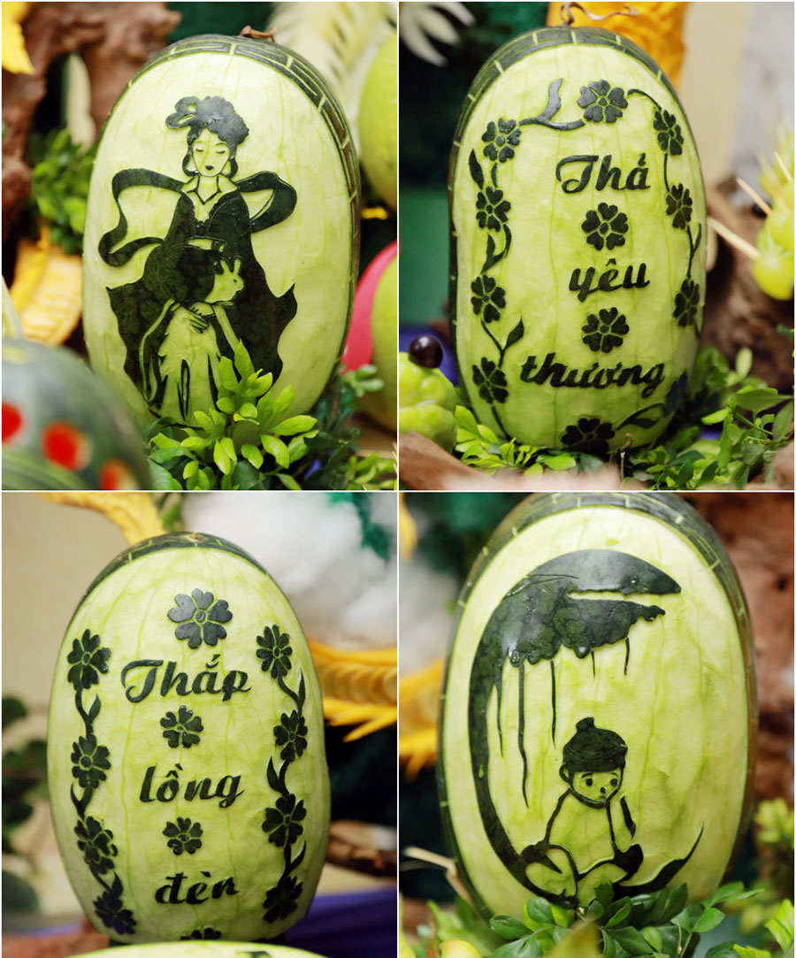
TRUNG THU
Những mâm cỗ được chuẩn bị thật đẹp mắt
Notes:
Trung thu đang tới gần rồi, để chuẩn bị những mâm cỗ đẹp mắt, chúng phải phải đi mua một số hoa quả. Ngoài bưởi là 1 loại quả không thể thiếu, các mâm cỗ còn xuất hiện những quả dưa hấu thật đặc biệt. Vậy chúng mình cùng đi chọn mua dưa hấu để chuẩn bị mâm cỗ nhé!

Slide 2
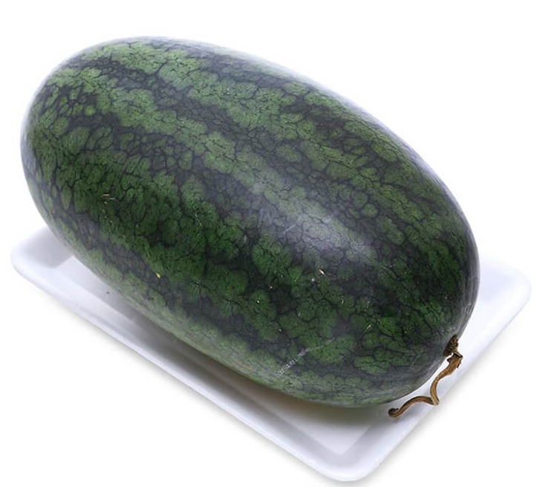
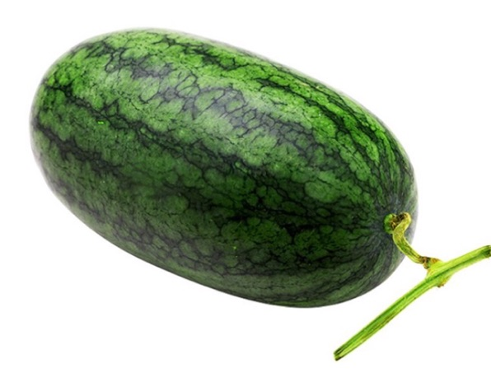
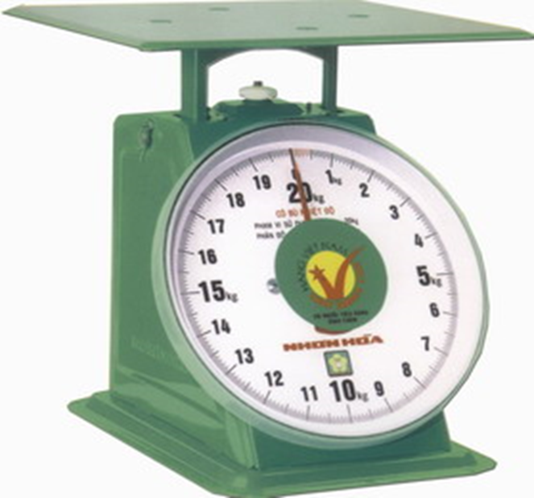

CHỌN DƯA HẤU
Nhiệm vụ:
Dưa ngon
Cân nặng vừa phải (để đỡ tốn tiền)
Quả nào nặng hơn nhỉ?
Làm sao để biết chắc chắn quả nào nặng hơn đây?
Notes:
Vậy thì hôm nay chúng mình cùng đi tìm hiểu về Phép đo khối lượng nhé!

Slide 3


Bài 6: ĐO KHỐI LƯỢNG

Slide 4


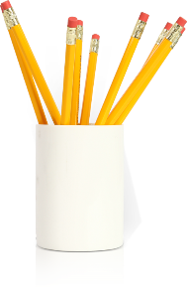


01
I. Đơn vị khối lượng
NỘI DUNG
02
II. Dụng cụ đo khối lượng
03
III. Cách đo khối lượng

Slide 5

01
I. Đơn vị khối lượng

Slide 6
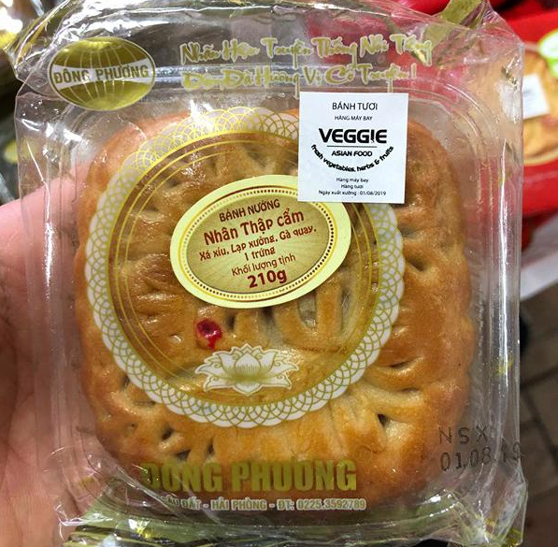
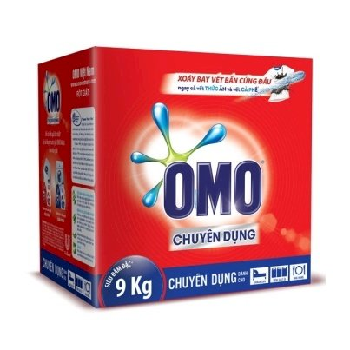
Khối lượng của mỗi sản phẩm là bao nhiêu?
Notes:
Khi nhìn vào các bao bì sản phẩm chúng ta có thể biết vật nặng bao nhiêu không? Theo các con Mỗi sản phẩm trên có khối lượng là bao nhiêu?

Slide 7

Thảo luận
- Khối lượng là gì?
- Kể tên các đơn vị đo khối lượng mà các con biết? Lấy ví dụ.
- Đơn vị nào được lấy làm đơn vị cơ bản đo khối lượng ở nước ta?
Notes:
Vậy khối lượng là gì? Con thấy những đơn vị nào được dùng để đo khối lượng?

Slide 8
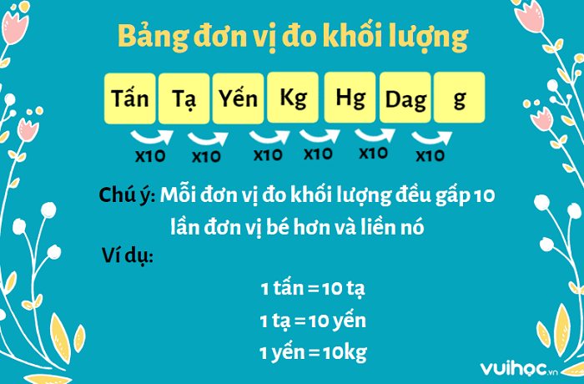

Slide 9
I. Đơn vị đo khối lượng
- Khối lượng của một vật là lượng chất chứa trong vật đó.
- Trong Hệ đơn vị đo lường hợp pháp của nước ta, đơn vị cơ bản đo khối lượng là kilôgam, kí hiệu là kg.

Slide 10
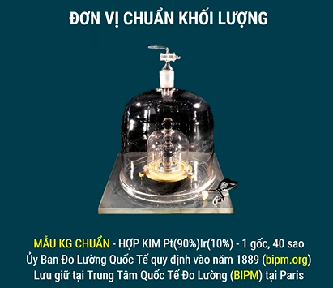
Em có biết
Kilôgam là khối lượng của một quả cân mẫu (làm bằng Platin - Iriđi), đặt ở Viện Đo lường quốc tế ở Pháp
Ở Việt Nam, kilôgam thường được gọi là “cân” hay “ký” trong giao dịch thương mại.

Slide 11
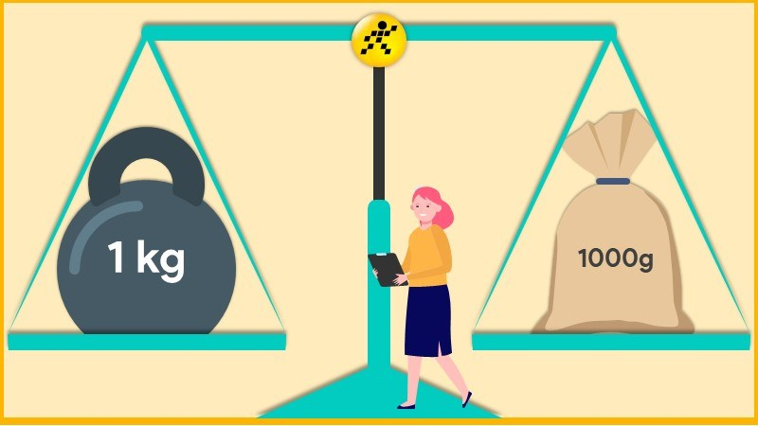
I. Đơn vị đo khối lượng
Các đơn vị đo khối lượng khác:
1 miligam (mg) = g
1 gam(g) = kg
1 héctôgam (1 lạng) = g
1 tạ = kg
1 tấn (1 t) = kg
0,001
0,001
100
100
1000

Slide 12
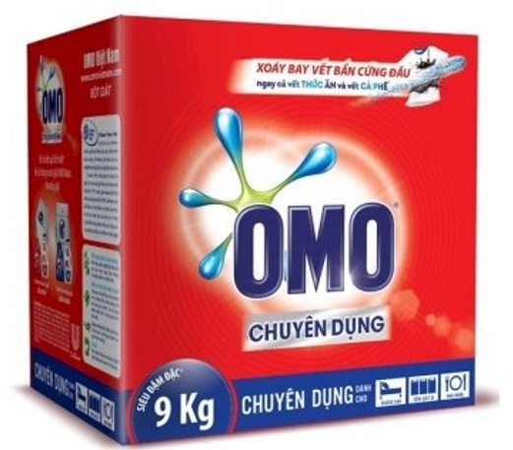
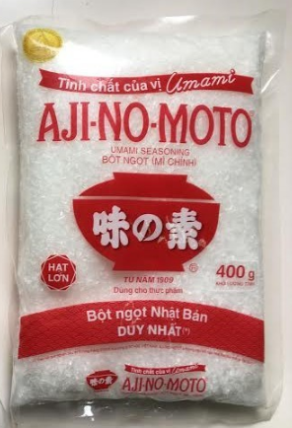
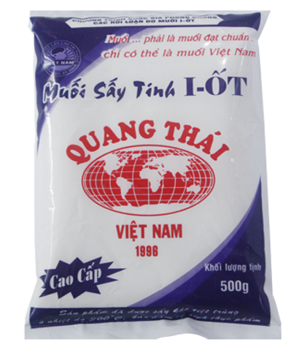
Luyện tập
Tìm hiểu khối lượng ghi trên vỏ của các đồ dùng dưới đây? Đổi khối lượng đó theo đơn vị kg và lạng?
Khối lượng
KL theo kg/g
KL theo lạng
400 g
9 kg
500 g
0,4 kg
9000 g
0,5 kg
4 lạng
90 lạng
5 lạng

Slide 13
02
II. Dụng cụ đo khối lượng

Slide 14
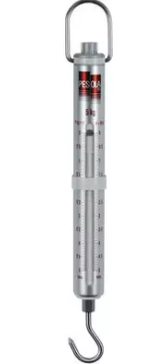
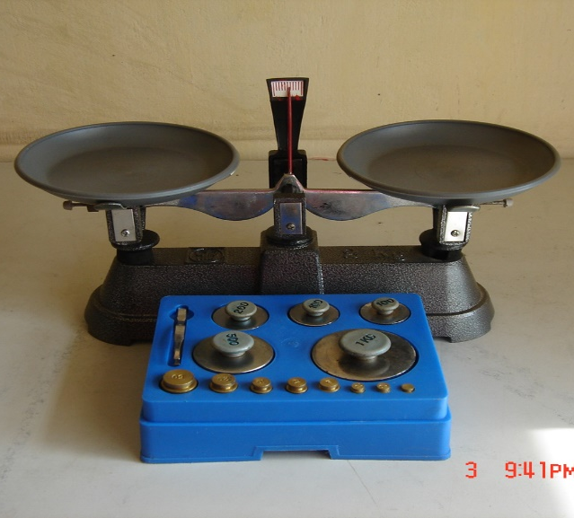
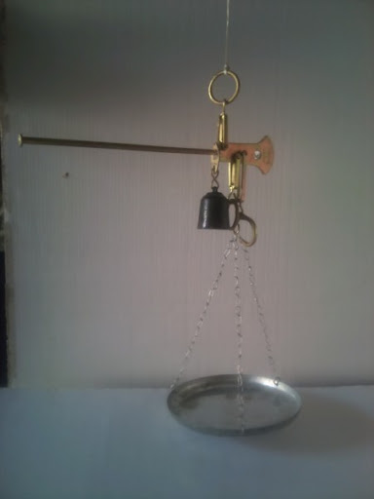
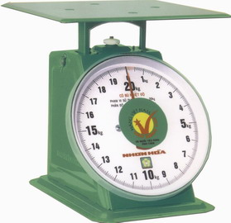
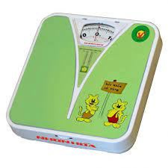
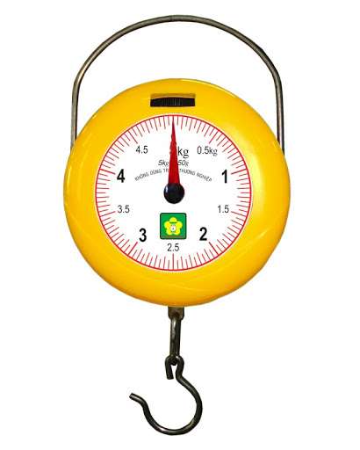
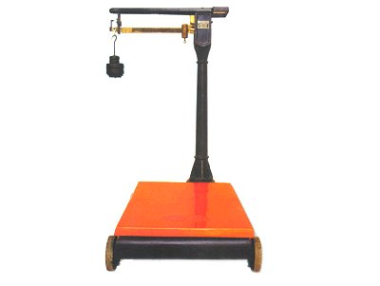
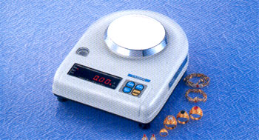
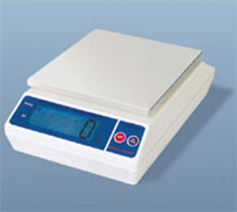
Hãy cho biết tên của mỗi loại cân sau
a,
b,
c,
e,
d,
Cân Rô-béc-van
Cân đòn
Cân đồng hồ
Cân y tế
Cân lò xo
i,
g,
h,
k,
Cân tiểu ly
Cân treo đồng hồ
Cân điện tử
Cân tạ

Slide 15
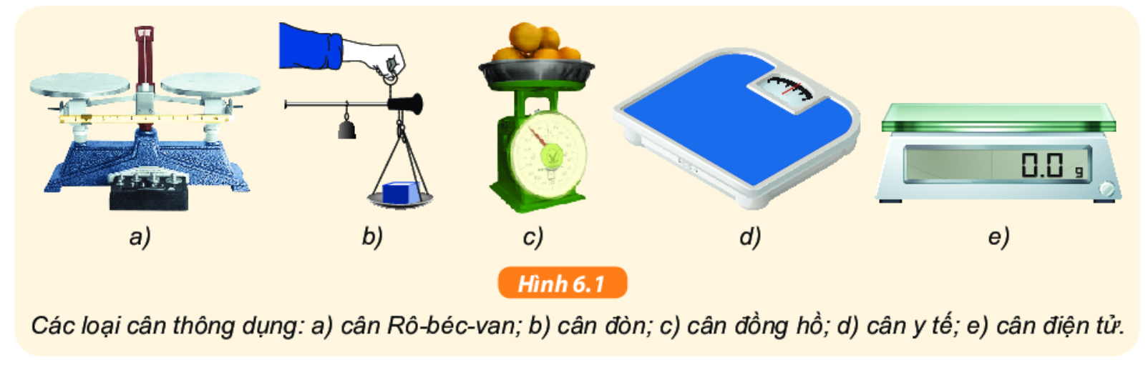
II. Dụng cụ đo khối lượng

Slide 16
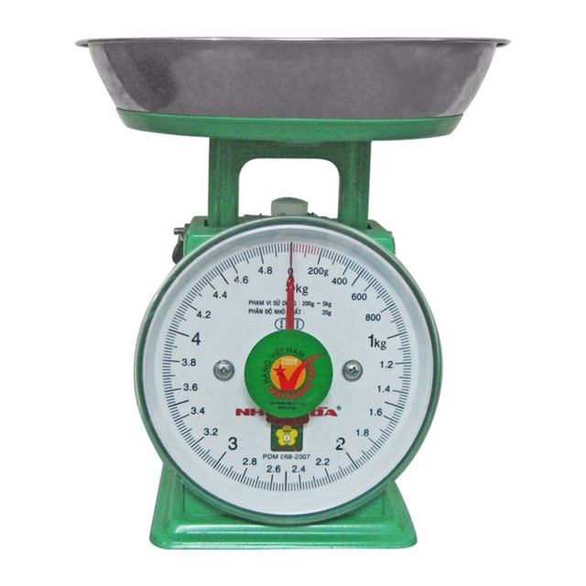
II. Dụng cụ đo khối lượng
- Để đo khối lượng người ta dùng cân.
- Có nhiều loại cân khác nhau: Cân đồng hồ, cân điện tử, cân y tế, cân Robecvan, cân tạ, cân tiểu li…

Slide 17
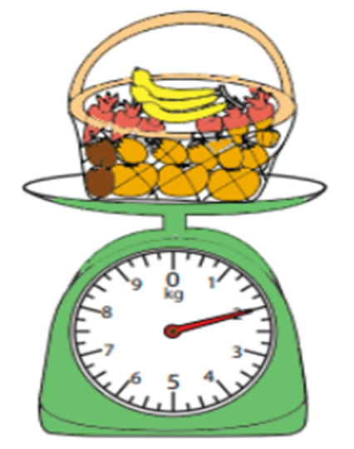
II. Dụng cụ đo khối lượng
Mỗi loại cân đều có khối lượng lớn nhất và khối lượng nhỏ nhất mà cân có thể cân được.
- Giới hạn đo (GHĐ) của cân là số lớn nhất ghi trên cân.
- Độ chia nhỏ nhất (ĐCNN) của cân là khối lượng giữa hai vạch chia liên tiếp.
Cần xác đinh được GHĐ và ĐCNN để đọc kết quả chính xác.

Slide 18
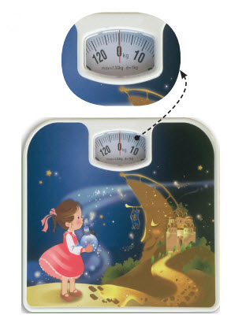
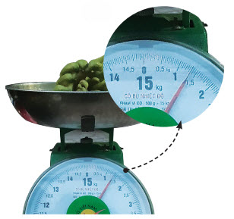
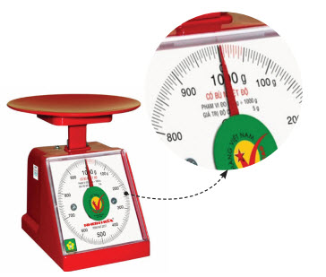
Xác định GHĐ và ĐCNN của cân trong các trường hợp sau:
Hình a
Hình b
Hình c
GHĐ: 1000 g
ĐCNN: 5 g
GHĐ: 15 kg
ĐCNN: 0,05 kg
GHĐ: 130 kg
ĐCNN: 1 kg

Slide 19
Luyện tập
Câu 1: Người bán hàng sử dụng cân đồng hồ như hình bên để cân hoa quả. Hãy cho biết GHĐ, ĐCNN của cân này và đọc giá trị khối lượng của lượng hoa quả đã đặt trên đĩa cân.
Đáp án: GHĐ: 10kg; ĐCNN: 0,25kg
Khối lượng của hoa quả: m = 2kg

Slide 20
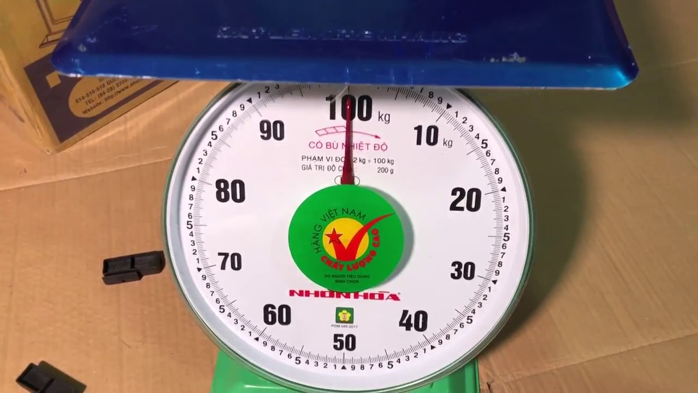
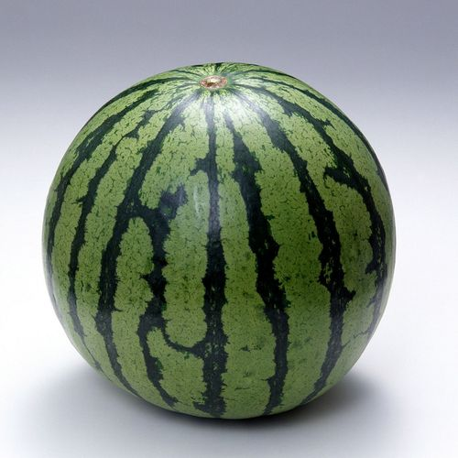
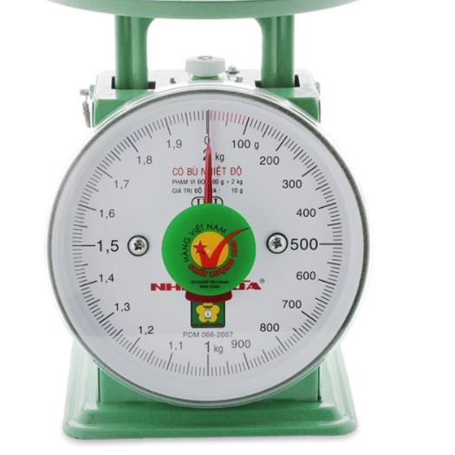
II. Dụng cụ đo khối lượng
Mẹ mới order quả dưa hấu 2,5 kg về, nhưng mẹ không chắc quả dưa này có nặng đúng 2,5kg không?
Na định dùng chiếc cân này để đo khối lượng quả dưa hấu giúp mẹ.
2,5 kg
1 cái cân

Slide 21

II. Dụng cụ đo khối lượng
LƯU Ý
Nhà Lan có một chiếc cân đồng hồ như hình. Lan định dùng nó để cân chiếc nhẫn bạc?
Khi đo khối lượng của một vật bằng cân thì cần ước lượng khối lượng của nó, từ đó giúp chúng ta thuận tiện và lựa chọn được cân phù hợp đạt được kết quả chính xác cao (tránh được các trường hợp làm hỏng thiết bị khi không ước lượng trước khối lượng của vật cần cân)

Slide 22
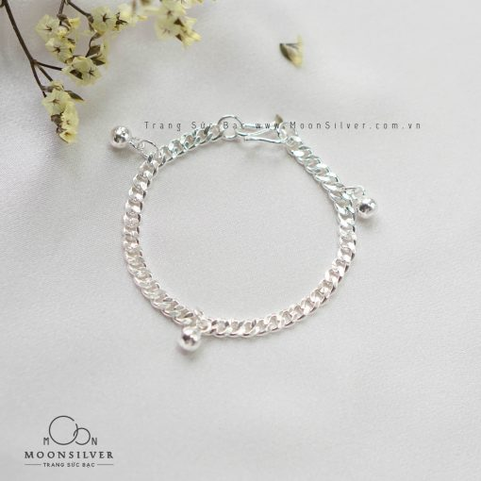
Em có biết
1kg bạc = 1000 gam
1 cây bạc = 37.5 gram
1 cây = 10 chỉ = 100 phân = 37.5gram
1kg bạc tương đương với 266 chỉ hoặc 26 cây 6 chỉ 6 phân bạc

Slide 23

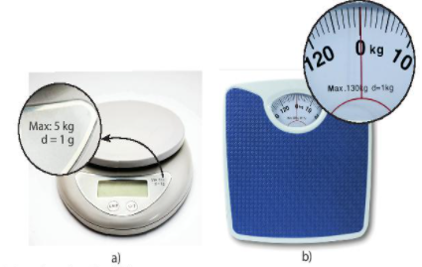
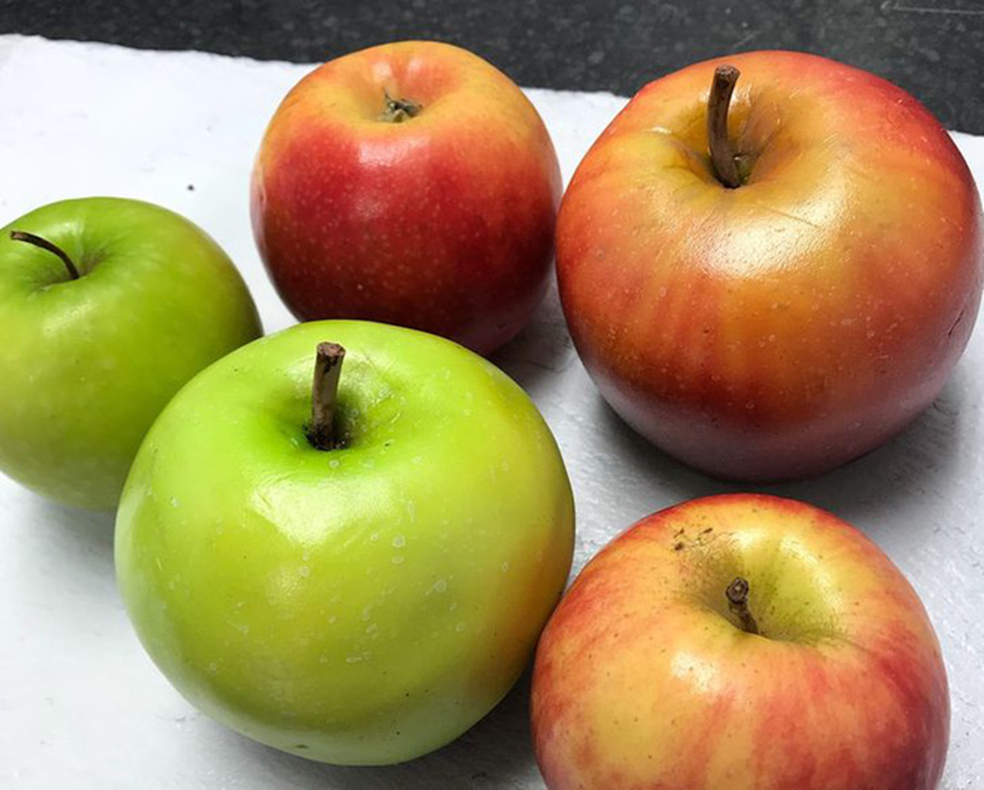

II. Dụng cụ đo khối lượng
Lựa chọn 1 loại cân phù hợp để đo khối lượng:
1. Đo khối lượng 1 bạn học sinh lớp 6?
2. Đo khối lượng 5 quả táo ?

Slide 24
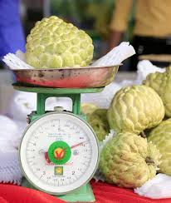
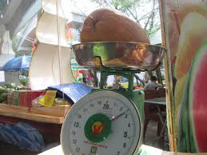
Luyện tập
Câu 2: Khi mua trái cây ở chợ, loại cân thích hợp là:
A. Cân đòn
B. Cân Robecvan
C. Cân đồng hồ.
D. Cân tiểu li

Slide 25
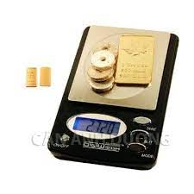
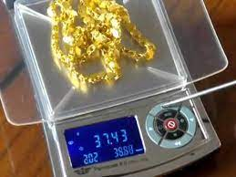
Luyện tập
Câu 3: Loại cân thích hợp để sử dụng cân vàng, bạc ở các tiệm vàng là:
A. Cân tạ
B. Cân đòn
C. Cân đồng hồ.
D. Cân tiểu li

Slide 26
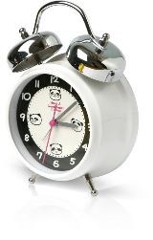
HẸN GẶP LẠI
Nghiên cứu cách sử dụng cân đồng hồ và cân điện tử

